Slide 1
메디브릿지
영업의 거리를 넘어, 의약품 공급과 발주를 연결하다
CSO와 약국·병원을 잇는 비대면 제품 탐색·추천·발주 플랫폼
Product Owner 김민주 | Scrum Master 최승우 | Front 임형준 | Backend 권주현 | Service Planning 전혜민
Notes:
발표의 핵심은 개발량보다 이해관계자 가치, 스프린트 의사결정, MSA 통신 경험입니다.
[Sources]
[/Sources]

Slide 2
문제는 제품 부족이 아니라 ‘연결의 한계’입니다
약국·병원
• 다양한 제약사의 유사 제품 비교와 신규 제품 탐색이 어렵다
• 지역에 따라 제품 정보 접근 기회가 달라진다
CSO 운영사
• 영업사원 1명이 담당할 수 있는 거래처에 한계가 있다
• 거래처별 수요를 체계적으로 활용하기 어렵다
제약회사
• 기존 영업망이 닿지 않는 거래처에 제품을 노출하기 어렵다
공통 핵심 | 판매·주문 이력이 영업과 구매 판단에 충분히 활용되지 않는다
Notes:
CSO 현장 영업사원이 아니라 플랫폼 도입을 결정하는 CSO 운영사를 핵심 고객으로 둡니다.
[Sources]
[/Sources]

Slide 3

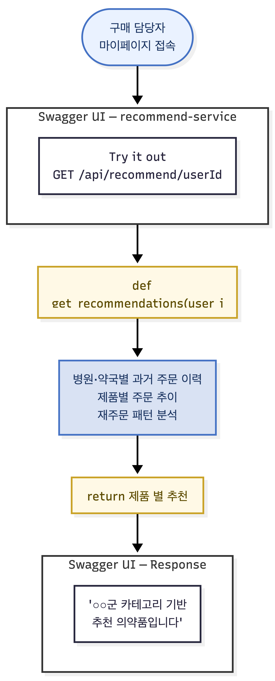
셀프서비스 거래 흐름에 추천을 결합합니다
핵심 흐름
탐색 → 상세 확인 → 발주 → 상태 확인
AI의 MVP 역할
구매 이력이 있으면 가장 자주 산 약효군을 찾고, 아직 구매하지 않은 관련 제품을 추천합니다. 이력이 없으면 인기 제품을 제시합니다.
향후 확장
유사 거래처 · 재주문 시점 · 대체 제품
Notes:
첨부 그림의 고급 분석 표현은 발전 방향입니다. 현재 MVP는 최빈 카테고리와 미구매 제품을 이용한 규칙 기반 추천입니다.
[Sources]
- User-provided image: User Interface and-2026-09-03-054358.png
[/Sources]

Slide 4
백로그는 가치·의존성·실습 가능성으로 정렬했습니다
1 핵심 가치 | 사용자가 탐색부터 발주까지 끝낼 수 있는가
2 업무 의존성 | 사용자·제품·주문 데이터가 먼저 존재하는가
3 학습 가치 | REST, Kafka, 인증 등 MSA 흐름을 경험하는가
4 시간·위험 | 5시간 안에 검증 가능한 크기인가
결론
Sprint 1은 ‘거래 완주’, Sprint 2는 ‘서비스 간 연동과 추천 확장’
Notes:
우선순위는 단순 중요도뿐 아니라 선행 데이터와 5시간 실습 제약을 함께 반영했습니다.
[Sources]
- https://docs.google.com/spreadsheets/d/1X3ji7XSqgxXPO-5Ch4LrFJRvc-r4a7HmHxNoIaG5vfA/edit?gid=1939221835
- https://docs.google.com/spreadsheets/d/1vqYW_Ug6UC_3gNdNb3CemyC6BFcaLFNfj1HtguZfumM/edit?gid=1365266729
[/Sources]

Slide 5
Sprint 1 — 사용자가 발주까지 완주하는 MVP
SPRINT GOAL
로그인 → 의약품 조회 → 발주 신청까지 완료
01 로그인 /login → OAuth2 → /callback
02 목록 조회 GET /courses
03 상세 조회 GET /courses/{id}
04 발주 신청 POST /api/enrollments → PENDING
05 상태 확인 GET /enrollments
Definition of Done
Swagger 응답 성공 · 상태 저장 확인 · 다음 단계에서 조회 가능
Notes:
Sprint 1 실행표에는 다섯 단계가 완료로 기록되어 있습니다.
[Sources]
- https://docs.google.com/spreadsheets/d/1X3ji7XSqgxXPO-5Ch4LrFJRvc-r4a7HmHxNoIaG5vfA/edit?gid=1939221835
- https://docs.google.com/spreadsheets/d/1vqYW_Ug6UC_3gNdNb3CemyC6BFcaLFNfj1HtguZfumM/edit?gid=1365266729
- https://app.notion.com/p/Sprint1-3d074ceed1e18014a121c34110c90363
[/Sources]

Slide 6
Sprint 2 — 결제 이벤트와 추천으로 MSA 경험 확장
구매 승인 → payment-service → Kafka 결제 완료 이벤트 → order-service 상태 반영 → recommend-service 추천
핵심 구현
• 결제 완료 이벤트 전달
• 주문 상태 변경
• 구매 이력 기반 미구매 제품 추천
상태 의미 정정
ACTIVE = 입고 완료 ✕
ACTIVE = 발주 확정 / 결제 완료 ○
배송·입고 이벤트가 없는 현재 코드에서는 ‘입고 완료’를 확인할 수 없습니다.
Notes:
발표에서는 코드가 실제로 보장하는 상태만 설명합니다.
[Sources]
- https://docs.google.com/spreadsheets/d/1vqYW_Ug6UC_3gNdNb3CemyC6BFcaLFNfj1HtguZfumM/edit?gid=1365266729
- https://app.notion.com/p/Sprint1-3d074ceed1e18014a121c34110c90363
[/Sources]

Slide 7
업무와 데이터 책임을 기준으로 5개 서비스로 분리했습니다
Web / App → API Gateway → 인증 서버 · Eureka
↓
partner-service · product-service · order-service · payment-service · recommend-service
계정·거래처 의약품 정보 발주·상태 결제·승인 추천
REST
사용자 조회·명령과 서비스 간 동기 통신
Kafka
payment-service ── PaymentCompleted ──▶ order-service
원칙
각 서비스가 자신의 업무 결과 데이터를 소유하고 API 계약·이벤트로 연결
Notes:
같은 서비스 안에서는 계층과 트랜잭션 경계로 격리하고, 서비스 간에는 API 계약과 이벤트로 결합도를 낮춥니다.
[Sources]
[/Sources]

Slide 8
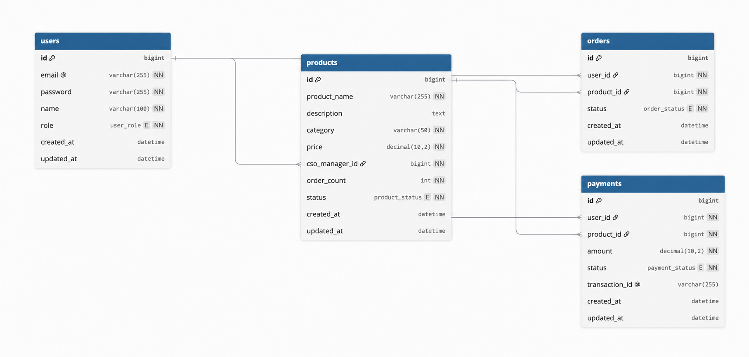
데이터는 사용자·제품·발주·결제의 결과로 남습니다
Notes:
실습 템플릿의 컬럼명(user_id, course_id)은 일부 유지되어 있으며 발표에서는 도메인 의미를 함께 설명합니다.
[Sources]
- User-provided image: DBerd.png
[/Sources]

Slide 9
프론트엔드는 Gateway를 통해 이 API를 호출합니다
POST /api/users/register 거래처 계정 등록 201 / user
GET /api/users/me 로그인 사용자 확인 200 / role
GET /courses 의약품 목록·카테고리 조회 200 / ACTIVE products
GET /courses/{id} 의약품 상세 조회 200 / product
POST /api/enrollments 발주 신청 201 / PENDING
GET /enrollments 내 발주 상태 조회 200 / PENDING·ACTIVE
GET /api/recommend/{userId} 구매 이력 기반 추천 200 / unpurchased products
※ 기존 템플릿 경로(course, enrollment)는 유지하고 화면·설명에서 의약품/발주 의미로 치환
Notes:
실제 Swagger 응답과 기존 코드 경로를 기준으로 정리했습니다.
[Sources]
- https://app.notion.com/p/Sprint1-3d074ceed1e18014a121c34110c90363
[/Sources]

Slide 10
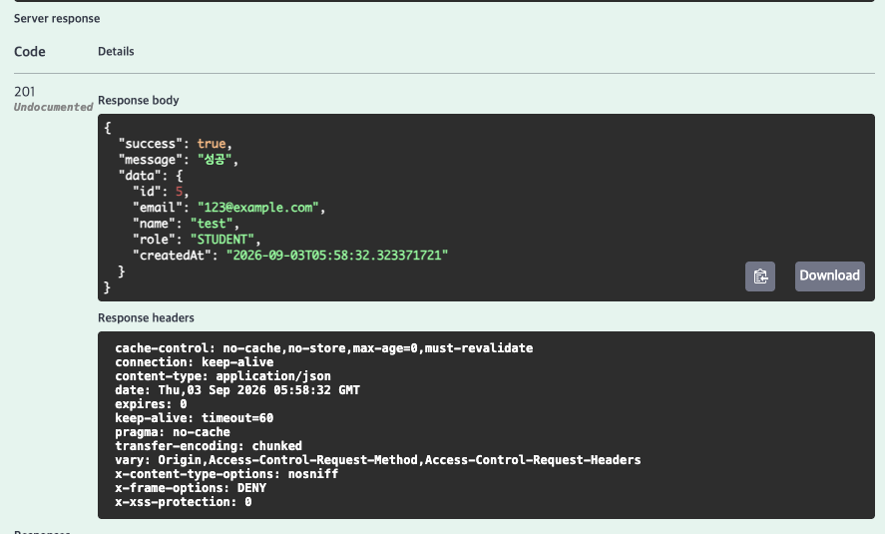
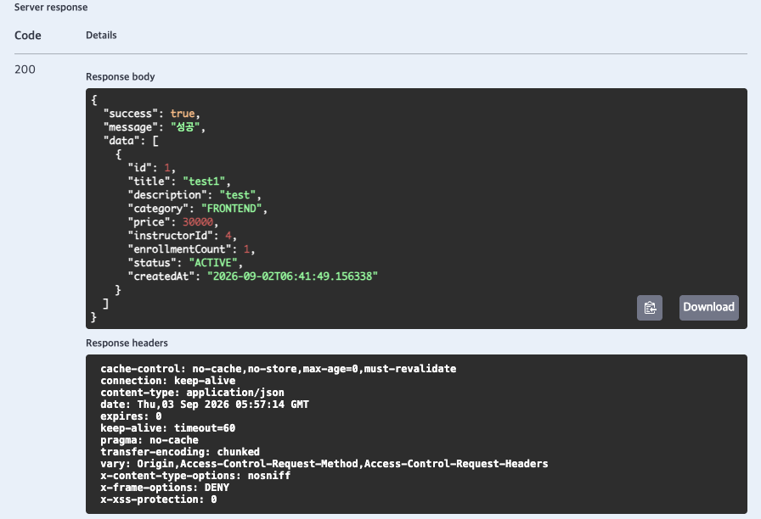
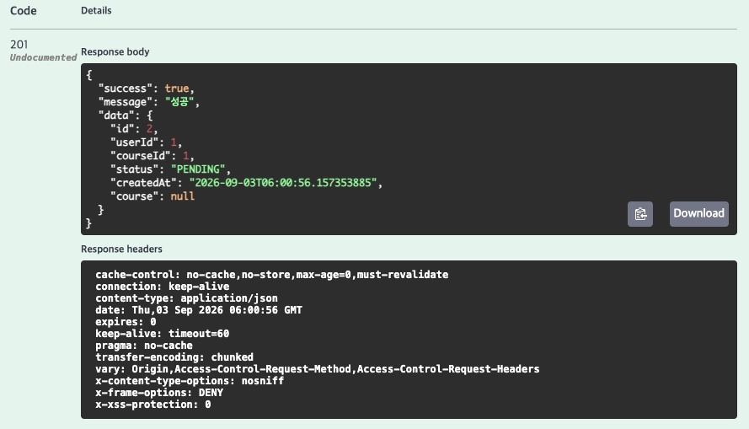
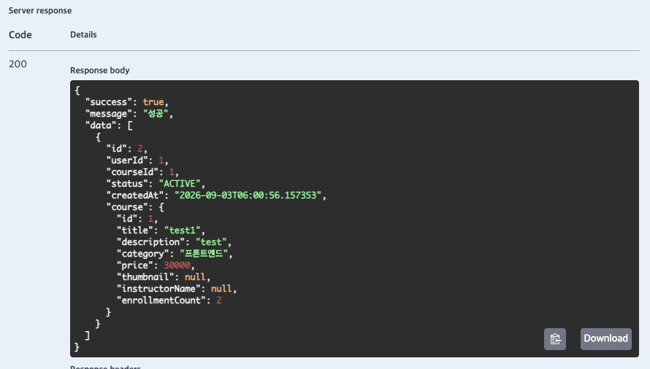
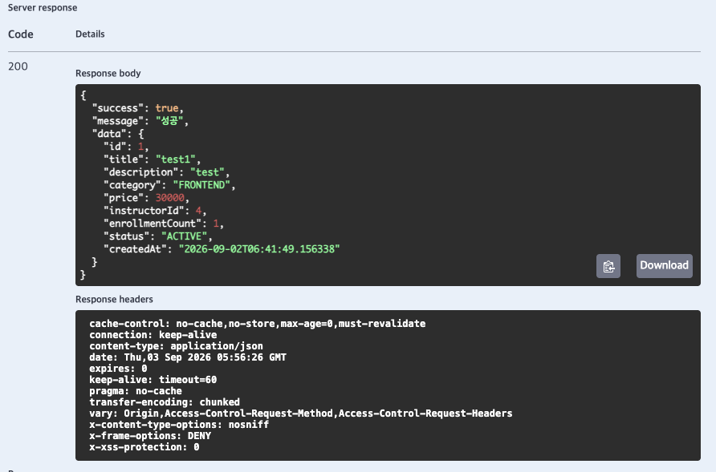
Swagger로 핵심 거래 흐름을 검증했습니다
Notes:
이 화면들은 UI 스냅샷이 아니라 Swagger API 응답 증적입니다.
[Sources]
- https://app.notion.com/p/Sprint1-3d074ceed1e18014a121c34110c90363
[/Sources]

Slide 11
작게 완주하고, 데이터가 생긴 뒤 확장합니다
검증한 것
• 이해관계자별 Pain Point 정의
• 로그인–조회–발주 흐름
• 서비스·데이터 책임 분리
• Swagger 기반 API 응답
다음 백로그
• 유사 거래처 추천 · 추천 이유 제공
• 재주문 시점 알림 · 재고/납기 기반 대체 제품
메디브릿지는 영업사원을 없애는 서비스가 아니라, CSO가 더 적은 인력으로 더 많은 거래처에 도달하게 하는 운영 플랫폼입니다.
Notes:
현재 구현과 발전 방향을 분리해 설명합니다.
[Sources]
- https://docs.google.com/spreadsheets/d/1X3ji7XSqgxXPO-5Ch4LrFJRvc-r4a7HmHxNoIaG5vfA/edit?gid=1939221835
- https://docs.google.com/spreadsheets/d/1vqYW_Ug6UC_3gNdNb3CemyC6BFcaLFNfj1HtguZfumM/edit?gid=1365266729
- https://app.notion.com/p/Sprint1-3d074ceed1e18014a121c34110c90363
[/Sources]

